Slide 1
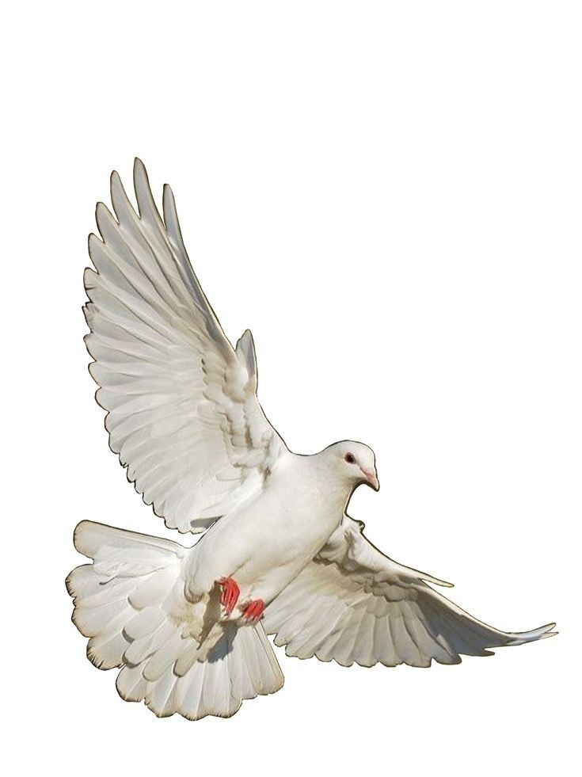




ỦY BAN NHÂN DÂN HUYỆN GIA LÂM
TRƯỜNG THCS YÊN VIÊN
GIỚI THIỆU SÁCH THÁNG 5 NĂM HỌC 2024-2025
CUỐN SÁCHDI SẢN THẾ GIỚI Ở VIỆT NAM
Tác giả: Nhóm trí thức việt biên soạn
Thực hiện: Tổ cộng tác viên thư viện

Slide 2
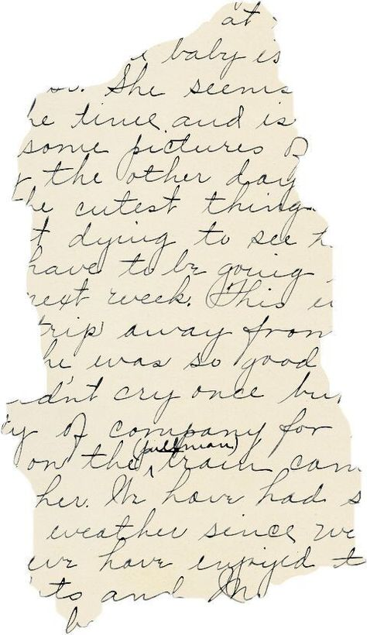

Nội Dung:
Giới thiệu về cuốn sách di sản thế giới ở Việt Nam.
Bố Cục của cuốn sách.
Điểm danh một số di sản thế giới ở Việt Nam.

Slide 3
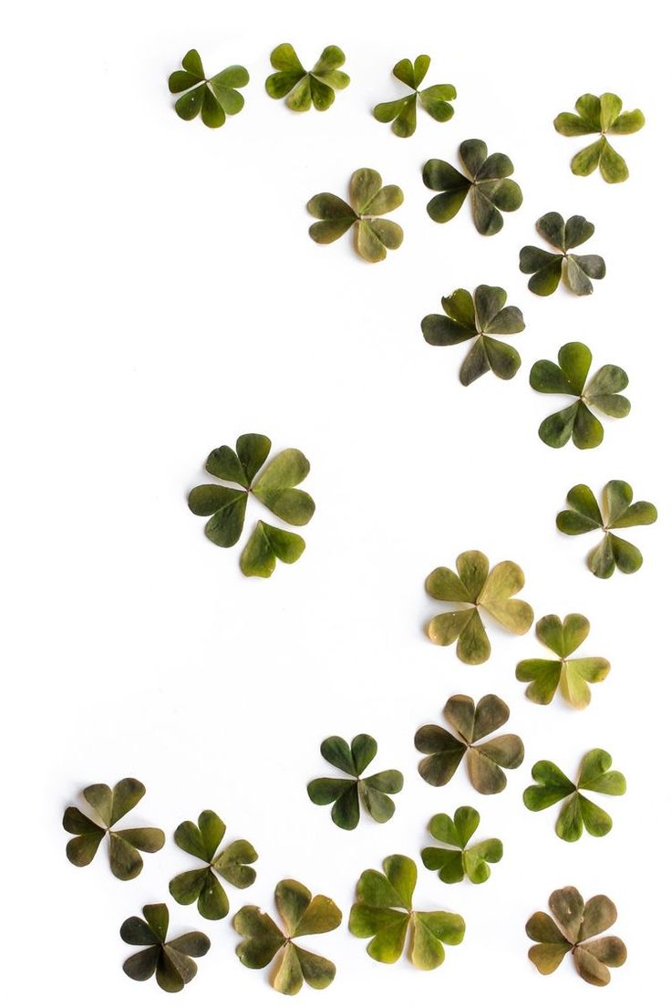

1. Giới thiệu bộ sách di sản thế giới ở Việt Nam
Sách do Nhóm Trí Thức Việt biên soạn.
Sách được thiết kế trên khổ giấy 13*20.5 cm.
Do nhà xuất bản Lao Động ấn hành năm 2013 với giá tiền 52.000 đồng
Sách dày 218 trang.
Cuốn sách này được biên soạn nhằm giới thiệu với bạn đọc những di sản thế giới ở Việt Nam, giúp chúng ta hiểu rõ hơn để thêm tự hào dân tộc, góp phần gìn giữ và bảo vệ những tài sản vô giá này của đất nước.

Slide 4

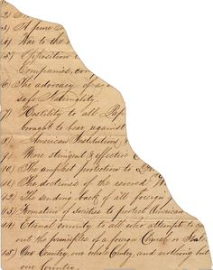

2. Bố cục của cuốn sách
Bố cục sách được chia làm 2 phần rõ ràng:
Phần I: Di sản thế giới đã được công nhận ở Việt Nam.
Phần II: Các danh hiệu khác được Unesco công nhận

Slide 5
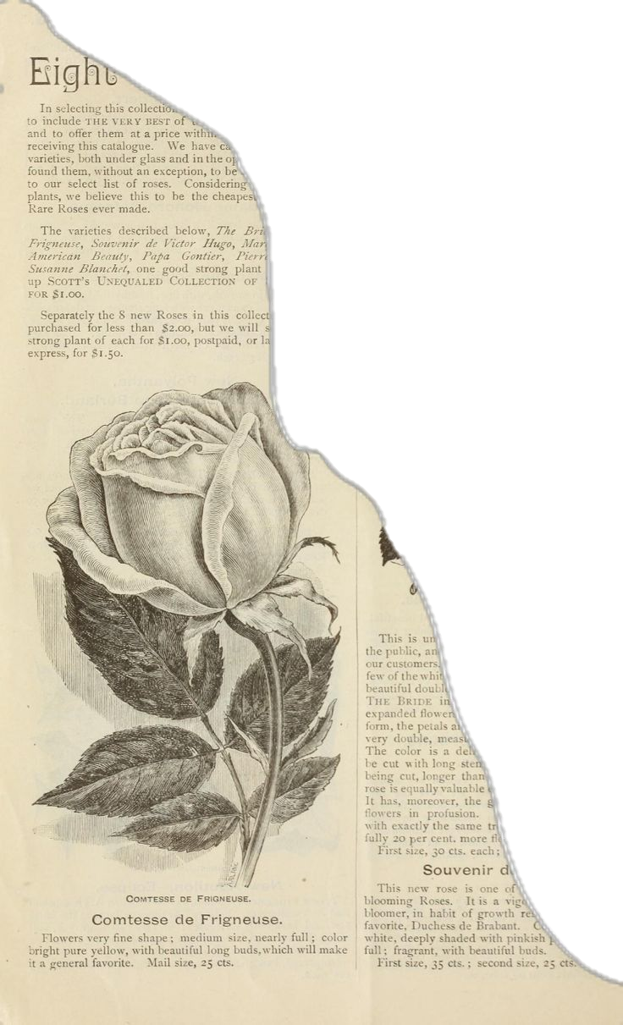


Phần I: cuốn sách nói rất cụ thể và chi tiết 7 di tích được UNESCO công nhận là Di sản thế giới gồm:
2 Di sản thiên nhiên thế giới như:
Vịnh Hạ Long
Vườn Quốc gia Phong Nha – Kẻ Bàng
5 Di sản văn hóa thế giới như:
Quần thể di tích Cố Đô Huế
Phố Cổ Hội An
Thánh địa Mỹ Sơn
Khu di tích trung tâm Hoàng thành Thăng Long
Thành nhà Hồ

Slide 6
Phần II: cuốn sách còn có các danh hiệu được UNESCO công nhận khác cũng được xếp vào di sản thế giới gồm:
Cao nguyên đá Đồng Văn, nhã nhạc cung đình Huế, không gian văn hóa cồng chiêng Tây Nguyên, quan họ, ca trù, mộc bản Triều Nguyễn, Hội Gióng, bia Tiến sĩ Văn Miếu Thăng Long, hát xoan, mộc bản chùa Vĩnh Nghiêm….

Slide 7

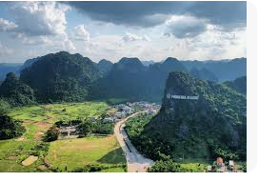
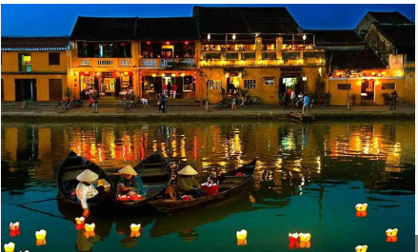
3. Điểm danh một số di sản thế giới ở Việt Nam
Vịnh Hạ Long
Vườn Quốc gia Phong Nha – Kẻ Bàng
Phố Cổ Hội An

Slide 8
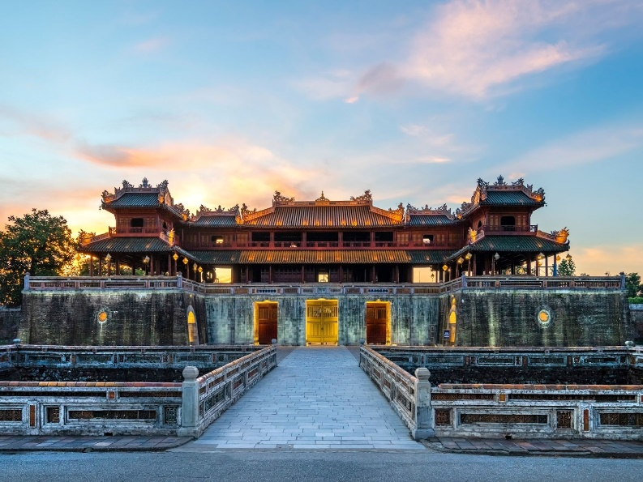
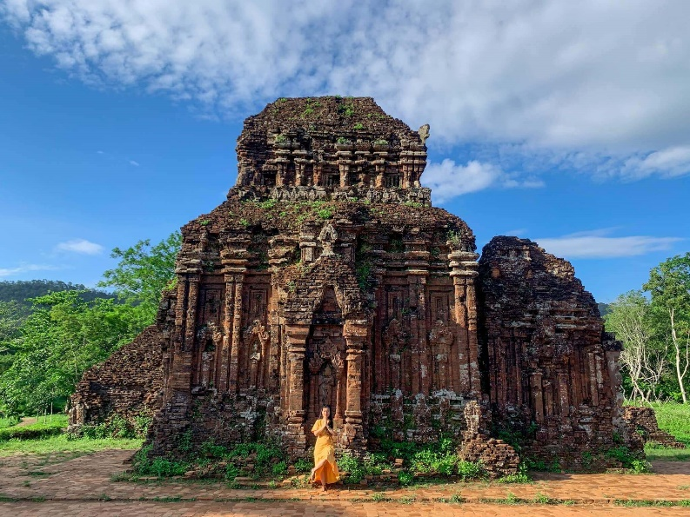
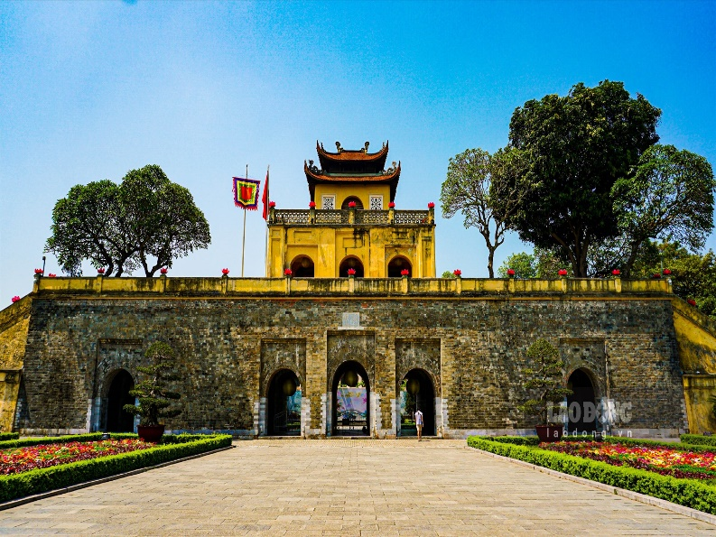
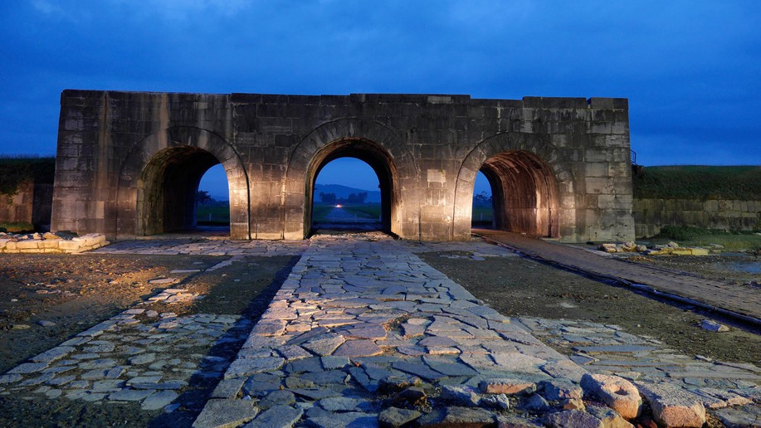
Cố đô Huế
Thánh địa Mỹ Sơn
Hoàng Thành Thăng Long
Thành Nhà Hồ

Slide 9


